Slide 1

Logiciel SPSS : Application
Réalisé par :
ZAHIR Ayman
ANSARI Ali

Slide 2
Logiciel SPSS : Application
Appliquant un exemple d’analyse en composantes principales sur le logiciel SPSS(ACP)

Slide 3
PLAN
choix d’un base de données
Les étapes pour Appliquer le “ACP”
Etude la réalisation des résultats
les résultats de variance totale expliqué et matrice des composantes
Diagramme de composantes
projection des entreprises pour compléter l'interprétation
Diagramme des entreprises
Comparaison des deux diagrammes obtenu

Slide 4
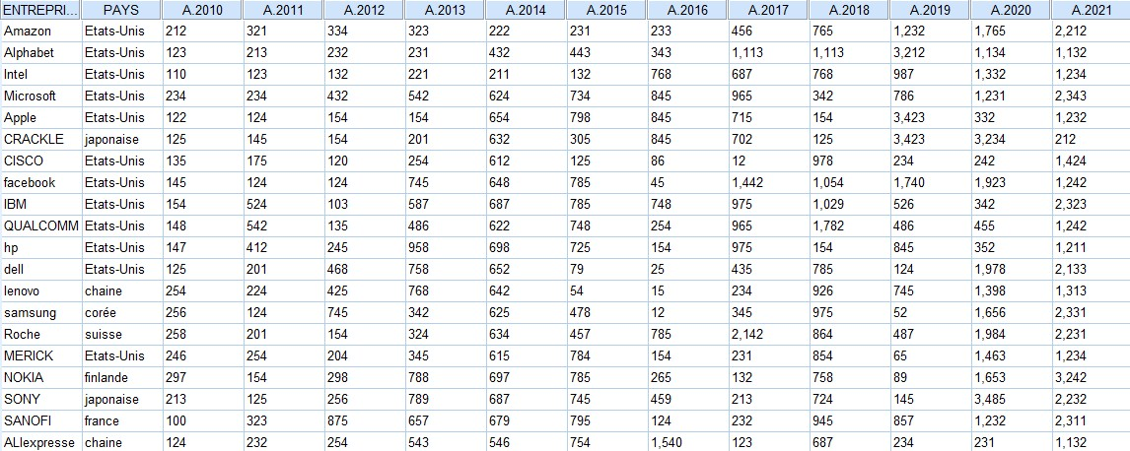
Choix d’une base de données : La valeur des actions des grandes marques dans le monde depuis 2010 par MiIllion Dollar

Slide 5
Les étapes pour Appliquer le “ACP”

Slide 6
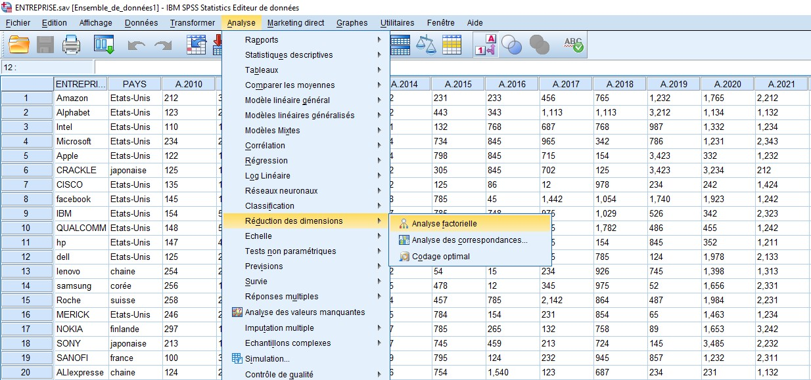
première étape
passant vers “Analyse”=> “Réduction des dimensions”=> “Analyse factorielle”

Slide 7
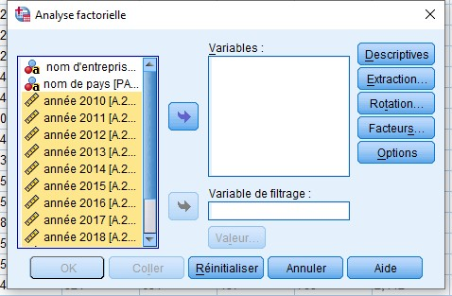
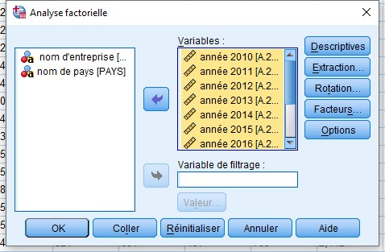
Deuxième étape
=>
choisissant les colonnes à analyser

Slide 8
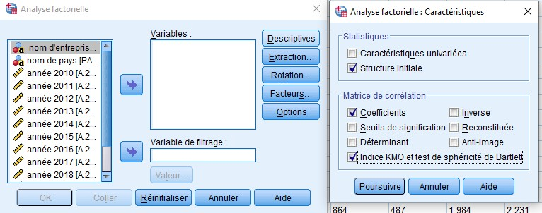
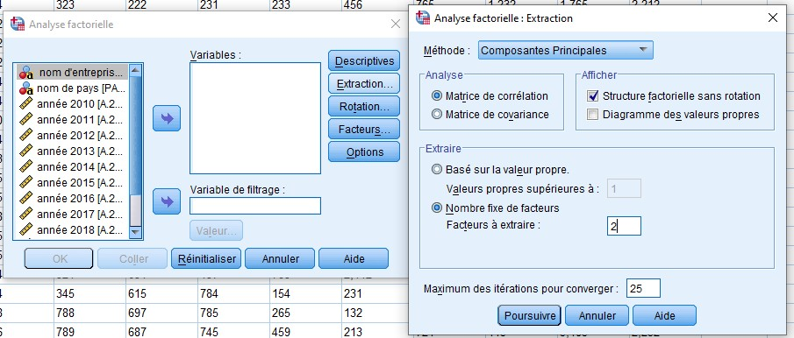
Troisième étape
Cliquant sur “descriptives” et cochant “Coefficient” et “Indice KIMO”
Cliquant sur “Extraction” et cochant “Nombre de facteurs” par exemples : 2

Slide 9
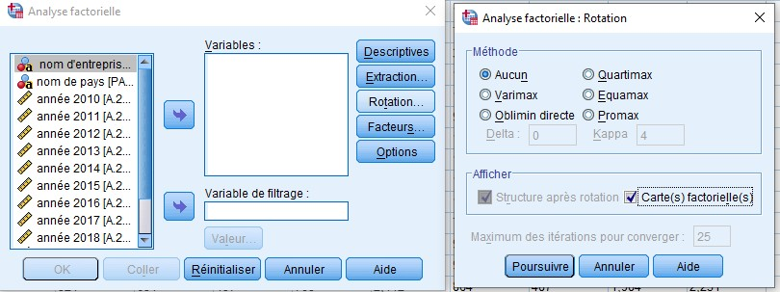
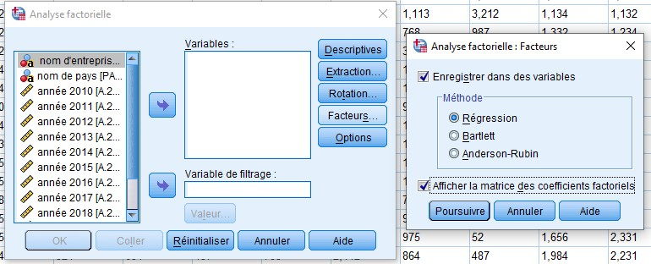
Cliquant sur “Rotation” et cochant “Carte factorielle”
Cliquant sur “Facteurs” et cochant “Enregistrer dans des variables” et “Afficher la matrice des coefficients factoriels”

Slide 10
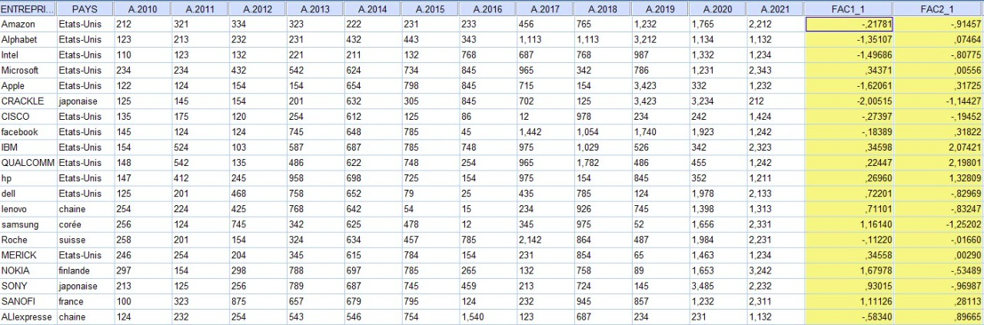
quatrième étape
Remarquant l’ajout de deux colonnes qui sont les coordonnées du diagramme de composantes

Slide 11
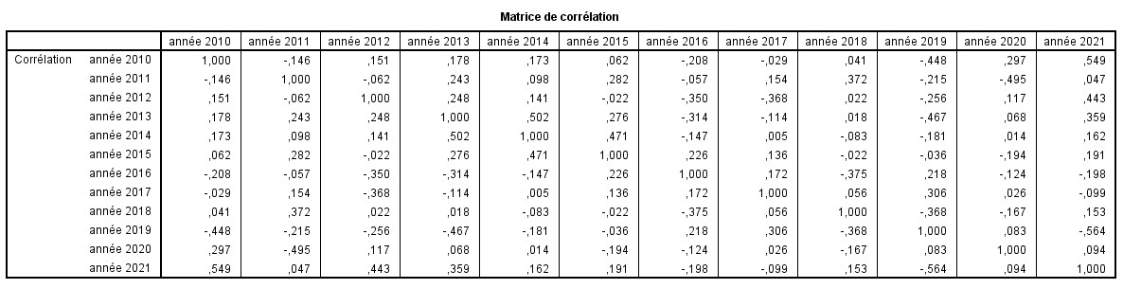
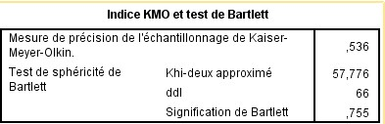
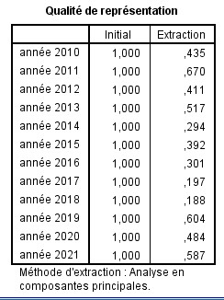
Etude la réalisation des résultats
1-il faut que la majorité des resultat >0,5
3-il faut que la majorité des resultat >=0,5
2-il faut qui l’indice KIMO >=0,5
et la signification <5%

Slide 12
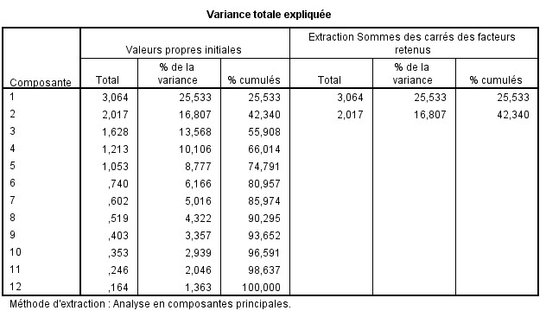
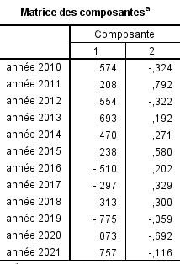
les résultats de variance totale expliquée et matrice des composantes

Slide 13
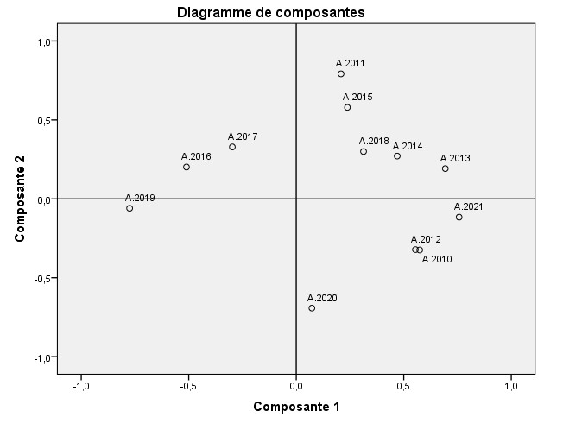
Diagramme de composantes
Le Diagramme est organisé selon les valeurs listées dans les colonnes
figure-1:Diagramme de composantes

Slide 14
projetant entreprises pour compléter l'interprétation

Slide 15
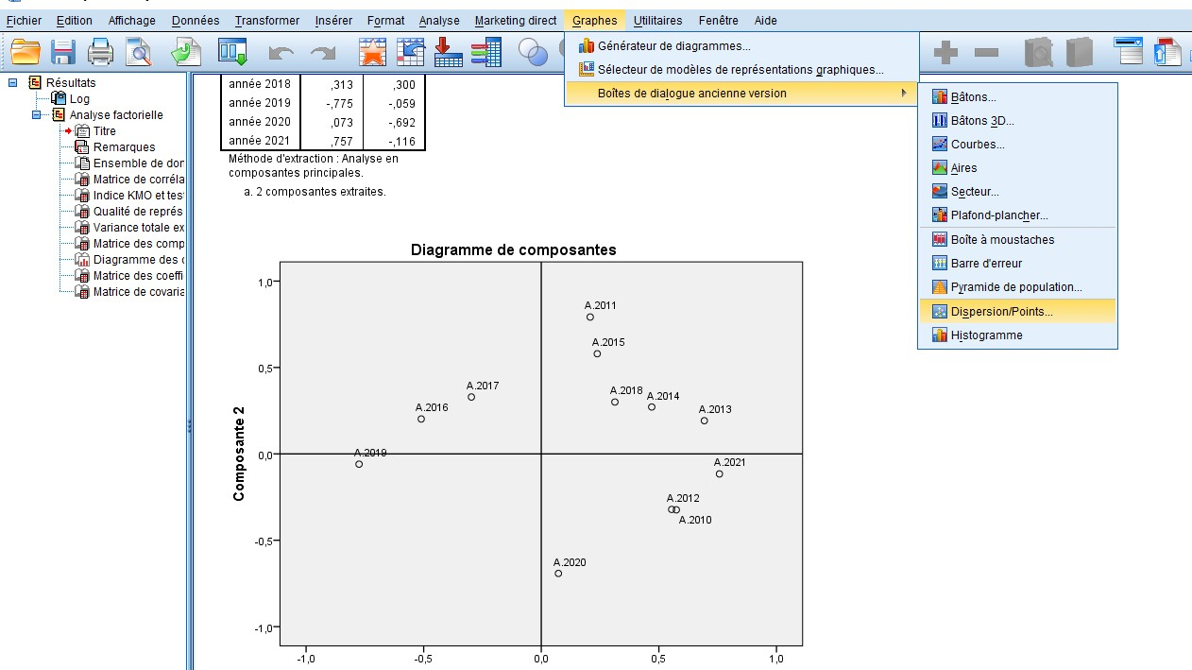
Première étape
passant vers “Graphes”=> “Boites de disque ancienne version”=> “Dispersion/Points”

Slide 16
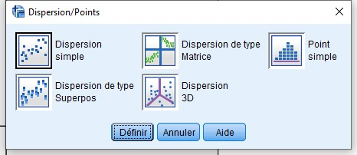
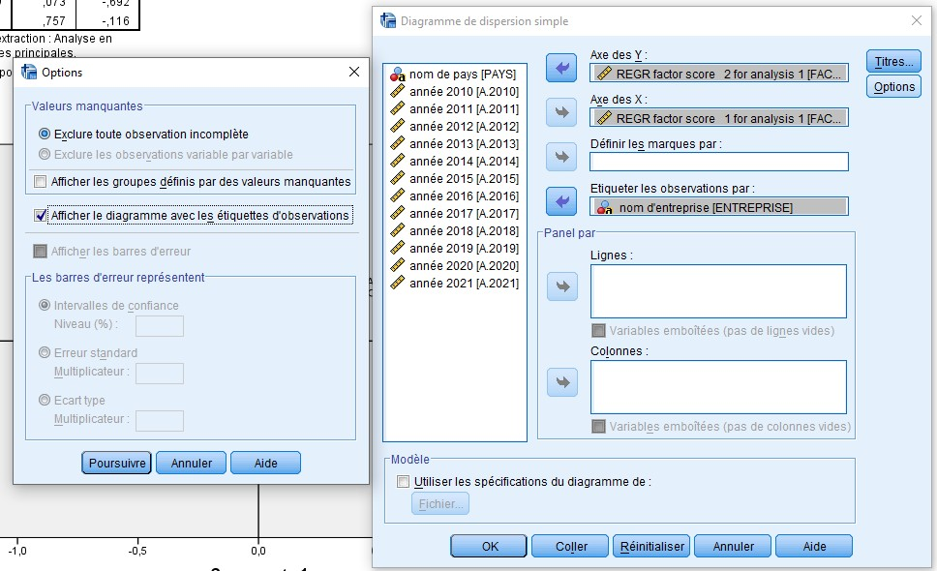
deuxième étape
choix de type de diagramme
choix des facteurs en fonction des entreprises
Cliquant sur “Options” et cochant “Afficher le diagramme avec les étiquettes d’observation”

Slide 17
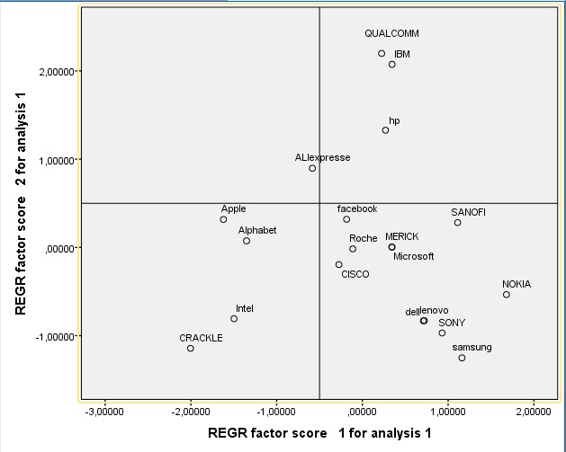
Diagramme des entreprises
figure-2:Diagramme des entreprises

Slide 18
Comparaison des deux diagrammes obtenu
-On compare entre la figure-1 et figure-2 pour remarquer la phase florissante de chaque entreprise

Slide 19


